Slide 1
Об итогах работы Общественного совета за 2023 г.
Красноярск, 2024

Slide 2
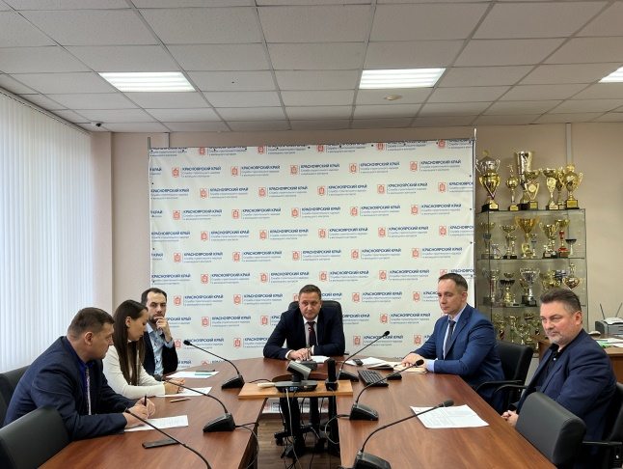
С целью обеспечения учета прав и законных интересов граждан Российской Федерации, общественных объединений, правозащитных, религиозных и иных организаций при осуществлении деятельности службы строительного надзора и жилищного контроля Красноярского края (далее – Служба), а также осуществления общественного контроля за деятельностью Службы, приказом службы от 09.01.2013 № 1-п создан Общественный совет при службе строительного надзора и жилищного контроля Красноярского края (далее – Общественный совет).
Общественный совет

Slide 3
Общественный совет
В состав Общественного совета входит
15 человек, в их числе представители коммерческих, строительных, управляющих, образовательных организаций, представители общественности, и др.
Председателем является Светлана Глоба, секретарь – Светлана Староватова.

Slide 4
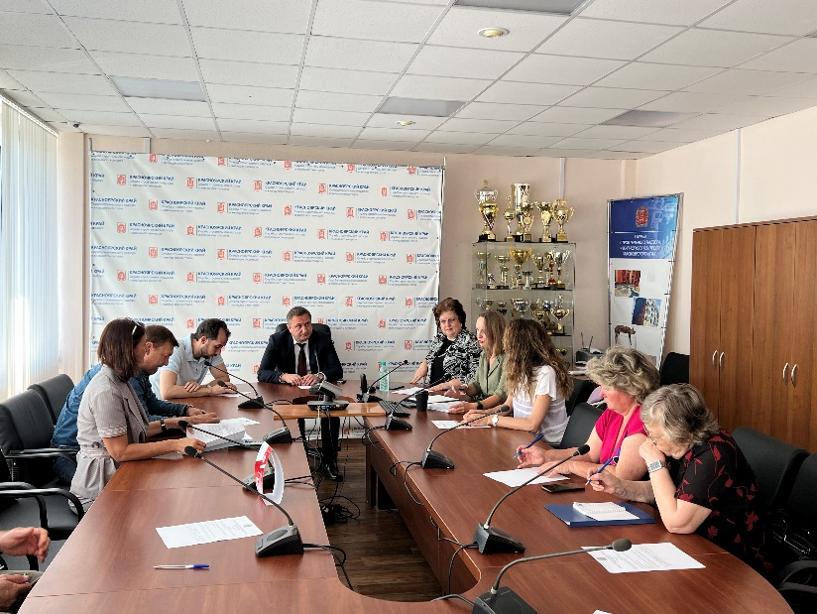
Заседания
Состав общественного совета провел 3 очных заседания и 1 заочное, где были рассмотрены следующие вопросы:
- работа Службы в отношении протоколов общих собраний собственников МКД, содержащих признаки подделки;
- подведение итогов деятельности Службы по осуществлению повторной процедуры, связанной с продлением срока действия лицензий;
- «о капитальном ремонте» (сроки ремонтов и удовлетворенность жителями качеством работ);
- результаты деятельности Службы в части контроля за подготовкой жилищного фонда Красноярского края к отопительному периоду;
- план работы на 2024 год.

Slide 5
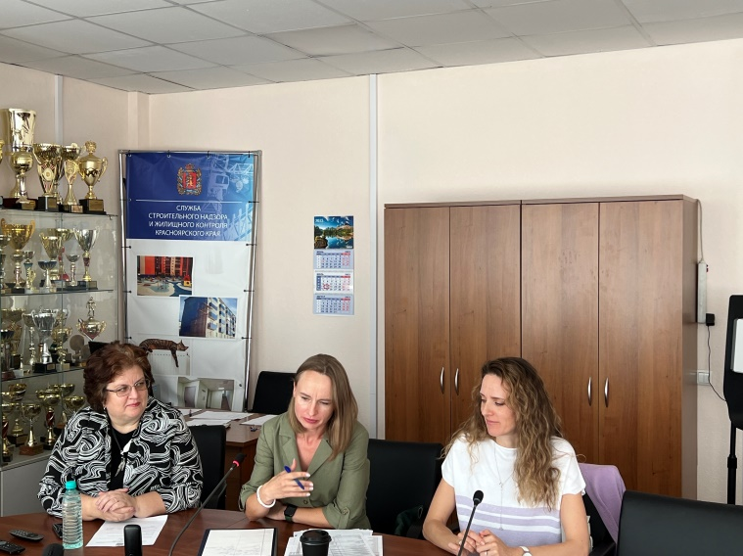
Заседания
На заседание Общественного совета была приглашена представитель Фонда капитального ремонта Екатерина Терещенко, которая обозначила проблемные вопросы в ходе проведения капремонта домов: это интернет – провайдеры, которые оставляют «паутины» проводов, недобросовестные подрядчики, нарушение сроков договора и другие.

Slide 6
Основные решения:
При обсуждении вопроса по подделке протоколов Советом сформировано предложение в Законодательное Собрание Красноярского края для рассмотрения вопроса об изменении действующего законодательства, направленное на улучшение защиты прав собственников жилья.
Для исключения возможности фальсификации документов Службой предложено обязать управляющие организации размещать сканы бюллетеней голосования, протоколов общего собрания собственников жилья в системе ГИС ЖКХ.

Slide 7
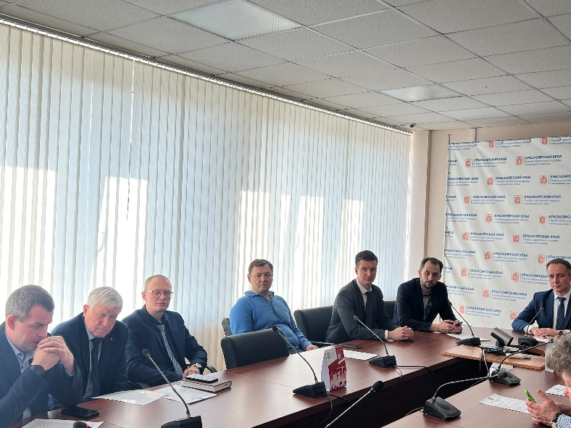
Конкурсная комиссия для замещения должности гражданской службы
Участие в комиссиях службы
Поступление гражданина в службу строительного надзора и жилищного контроля Красноярского края для замещения должности гражданской службы осуществляется по результатам конкурса. Конкурс заключается в оценке профессионального уровня претендентов на замещение должности гражданской службы, их соответствия установленным квалификационным требованиям.
В состав конкурсной комиссии входят уполномоченные представителем нанимателя гражданские служащие, представитель управления кадров и государственной службы Губернатора Красноярского края, а также представители образовательной организации Сибирский федеральный университет, общественного совета при Службе, приглашенные в качестве независимых экспертов - специалистов по вопросам, связанным с гражданской службой, спецификой Службы. Число независимых экспертов составляет немного более одной четверти от общего числа членов конкурсной комиссии.

Slide 8
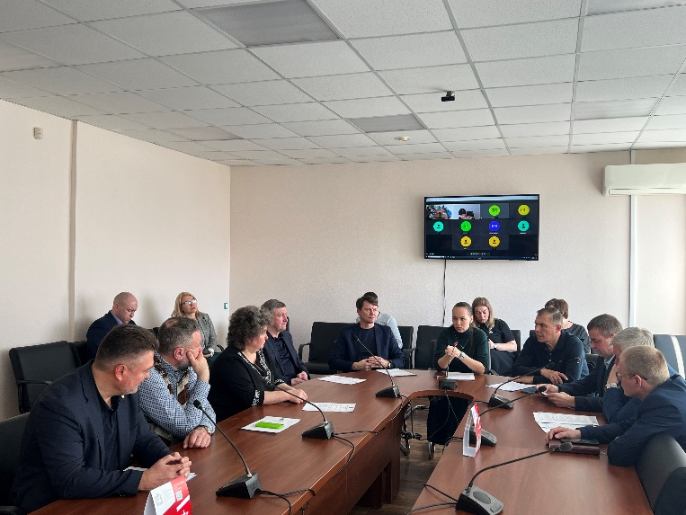
Аттестационная комиссия
Участие в комиссиях службы
В соответствии с законодательством РФ в Службе организована аттестационная комиссия для проведения аттестации и квалификационного экзамена государственных гражданских служащих службы строительного надзора и жилищного контроля Красноярского края. Аттестация проводится в целях определения соответствия гражданского служащего замещаемой должности гражданской службы на основе оценки его профессиональной служебной деятельности.
В 2023 году в службе состоялось 3 заседания аттестационной комиссии. Прошли процедуру аттестации - 50 гражданских служащих. По результатам аттестации гражданских служащих - 16 рекомендованы к включению в установленном порядке в кадровый резерв для замещения вакантной должности государственной гражданской службы в порядке должностного роста.
В работе аттестационной комиссии принимали участие эксперты из ФГАОУ ВО Сибирский Федеральный университет, и члены общественного совета, созданного при Службе.

Slide 9
Комиссия по конфликту интересов:
Участие в комиссиях службы
В Службе создана комиссия по соблюдению требований к служебному поведению государственных гражданских служащих Красноярского края и урегулированию конфликта интересов в органах исполнительной власти Красноярского края.
В состав комиссии Службы по соблюдению требований к служебному поведению государственных гражданских служащих Красноярского края и урегулированию конфликта интересов входят три члена Общественного совета при Службе.
В 2023 году было проведено 2 заседания по различным вопросам. Информация о результатах заседаний размещена на официальном краевом портале «Красноярский край» и официальном сайте Службы.

Slide 10
Согласование нормативно-правовых актов
Члены общественного совета при Службе активно привлекаются к участию к рассмотрению социально значимых документов, дают оценку проектов нормативных правовых актов Службы, подлежащих опубликованию.
Общественным советом в 2023 году принято участие в обсуждении и проведении общественной экспертизы 10 проектов нормативных правовых актов, разрабатываемых службой, отображены они в протоколах:
Протокол внеочередного заседания от 23.03.2023
Протокол внеочередного заседания от 05.04.2023 «Об утверждении доклада Службы об антимонопольном комплаенсе за 1 кв. 2023»
Протокол внеочередного заседания от 04.05.2023 «О внесении изменений в постановление Правительства Красноярского края от 30.11.2021 №842 – п»
Протокол внеочередного заседания от 12.05.2023 «О рассмотрении проектов»
Протокол внеочередного заседания общественного совета от 23.05.2023 «О рассмотрении проектов»
Протокол внеочередного заседания общественного совета от 23.05.2023 «О рассмотрении проекта приказа службы от 11.09.2009 № 182-п»
Протокол внеочередного заседания общественного совета от 10.07.2023 «Об антимонопольном комплаенсе за 2 квартал 2023 года»
Протокол внеочередного заочного заседания от 10.07.2023 «О внесении изменений в постановление Правительства Красноярского края от 30.11.2021 № 842-п»
Протокол внеочередного заседания общественного совета от 10.10.2023 «О рассмотрении проектов»
Протокол внеочередного заседания общественного совета от 10.10.2023 «Об антимонопольном комплаенсе за 3 квартал 2023 года».

Slide 11
Предложения:
Активизировать деятельность общественного совета по направлениям:
- разработка предложений по организации взаимодействия Службы с гражданами Российской Федерации и общественными объединениями;
- изучение и обобщение опыта других регионов Российской Федерации

Slide 12
Спасибо за внимание
Красноярск, 2024

